Slide 1

Основы JS
Лекция 33
Массивы

Slide 2
Для хранения упорядоченных коллекций существует особая структура данных, которая называется массив, Array.
Массивы могут содержать элементы любого типа, включая числа, строки, объекты и даже другие массивы.

Slide 3

Объявление
Существует два варианта синтаксиса для создания пустого массива:

Slide 4
Практически всегда используется второй вариант синтаксиса. В скобках мы можем указать начальные значения элементов:
Элементы массива нумеруются, начиная с нуля.

Slide 5
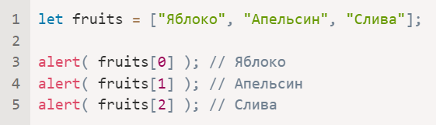
Мы можем получить элемент, указав его номер в квадратных скобках:

Slide 6

Мы можем заменить элемент:
…Или добавить новый к существующему массиву:
Общее число элементов массива содержится в его свойстве length:

Slide 7

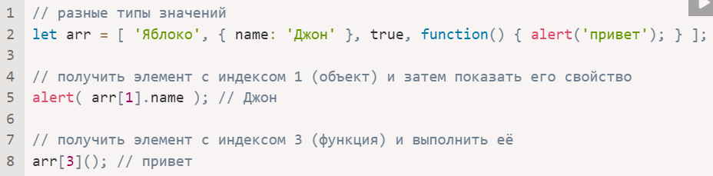
Вывести массив целиком можно при помощи alert.
В массиве могут храниться элементы любого типа.

Slide 8
Получение последних элементов при помощи «at»
Допустим, нам нужен последний элемент массива.
Некоторые языки программирования позволяют использовать отрицательные индексы для той же цели, как-то так: fruits[-1].
Однако, в JavaScript такая запись не сработает. Её результатом будет undefined, поскольку индекс в квадратных скобках понимается буквально.

Slide 9

Мы можем явно вычислить индекс последнего элемента, а затем получить к нему доступ вот так: fruits[fruits.length - 1].
Немного громоздко, не так ли? Нам нужно дважды написать имя переменной.
К счастью, есть более короткий синтаксис: fruits.at (-1):

Slide 10
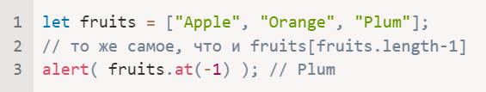
Другими словами, arr.at(i):
это ровно то же самое, что и arr[i],
если i >= 0.
для отрицательных значений i, он отступает от конца массива.

Slide 11
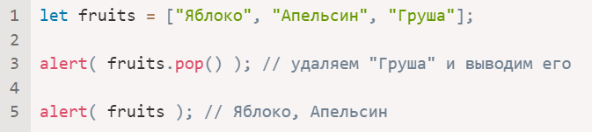
Методы pop/push, shift/unshift
Методы, работающие с концом массива:
Pop
Удаляет последний элемент из массива и возвращает его:

Slide 12
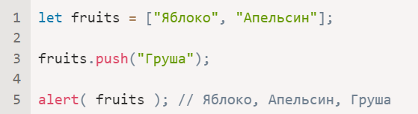
Push
Добавляет элемент в конец массива:

Slide 13
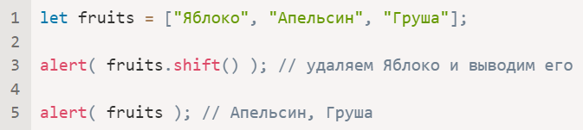
Методы, работающие с началом массива:
Shift
Удаляет из массива первый элемент и возвращает его:

Slide 14
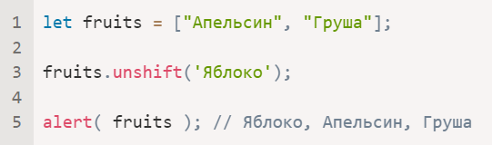
Unshift
Добавляет элемент в начало массива:

Slide 15
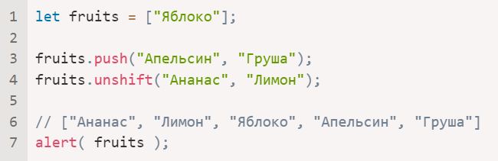
Методы push и unshift могут добавлять сразу несколько элементов:

Slide 16
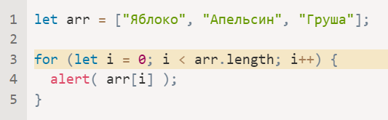
Перебор элементов
Одним из самых старых способов перебора элементов массива является цикл for по цифровым индексам:

Slide 17
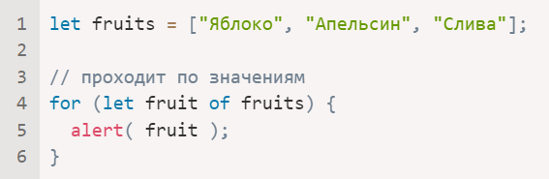
Но для массивов возможен и другой вариант цикла, for..of:

Slide 18
Немного о «length»
Свойство length автоматически обновляется при изменении массива. Если быть точными, это не количество элементов массива, а наибольший цифровой индекс плюс один.

Slide 19
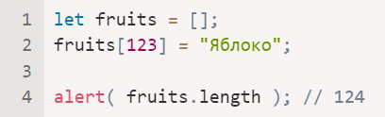
Например, единственный элемент, имеющий большой индекс, даёт большую длину:

Slide 20
Ещё один интересный факт о свойстве length – его можно перезаписать.
Если мы вручную увеличим его, ничего интересного не произойдёт. Зато, если мы уменьшим его, массив станет короче. Этот процесс необратим, как мы можем понять из примера:

Slide 21
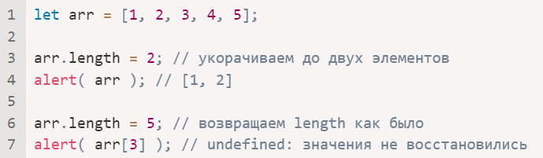

Slide 22
new Array()
Существует ещё один вариант синтаксиса для создания массива:
Он редко применяется, так как квадратные скобки [] короче. Кроме того, у него есть хитрая особенность.

Slide 23
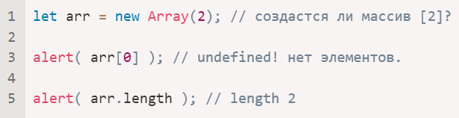
Если new Array вызывается с одним аргументом, который представляет собой число, он создаёт массив без элементов, но с заданной длиной.

Slide 24
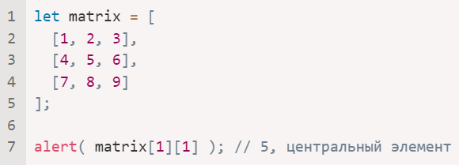
Многомерные массивы
Массивы могут содержать элементы, которые тоже являются массивами. Это можно использовать для создания многомерных массивов, например, для хранения матриц:

Slide 25
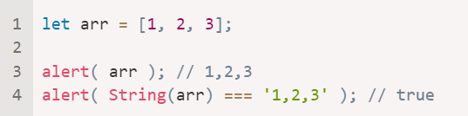
toString
Массивы по-своему реализуют метод toString, который возвращает список элементов, разделённых запятыми.

Slide 26
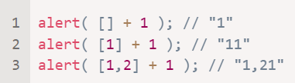
Давайте теперь попробуем следующее:

Slide 27

Не сравнивайте массивы при помощи ==
если мы всё же сравниваем массивы с помощью ==, то они никогда не будут одинаковыми, если только мы не сравним две переменные, которые ссылаются на один и тот же массив

Slide 28
Технически эти массивы являются разными объектами. Так что они не равны. Оператор == не выполняет поэлементное сравнение.

Slide 29
Так как же сравнить массивы?
Это просто: не используйте оператор ==. Вместо этого сравните их поэлементам в цикле или используя методы итерации, описанные в следующей лекции.

Slide 30
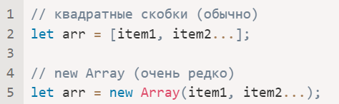
Итого
Массив – это особый тип объекта, предназначенный для работы с упорядоченным набором элементов.
Объявление:

Slide 31
Вызов new Array(number) создаёт массив с заданной длиной, но без элементов.
Свойство length отражает длину массива или, если точнее, его последний цифровой индекс плюс один. Длина корректируется автоматически методами массива.
Если мы уменьшаем length вручную, массив укорачивается.

Slide 32
Получение элементов:
Мы можем получить элемент по его индексу, например arr[0].
Также мы можем использовать метод at(i) для получения элементов с отрицательным индексом, для отрицательных значений i, он отступает от конца массива. В остальном он работает так же, как arr[i], если i >= 0.

Slide 33
Мы можем использовать массив как двустороннюю очередь, используя следующие операции:
push(...items)добавляет items в конец массива.
pop() удаляет элемент в конце массива и возвращает его.
shift() удаляет элемент в начале массива и возвращает его.
unshift(...items) добавляет items в начало массива.

Slide 34
Чтобы пройтись по элементам массива:
for (let i=0; i<arr.length; i++) – работает быстрее всего, совместим со старыми браузерами.
for (let item of arr) – современный синтаксис только для значений элементов (к индексам нет доступа).
for (let i in arr) – никогда не используйте для массивов!

Slide 35
https://github.com/schoolteacherMP/lecture_33_JS_Data_types_Array/blob/main/tasks.md

